Slide 1

Brain Pain

Slide 2
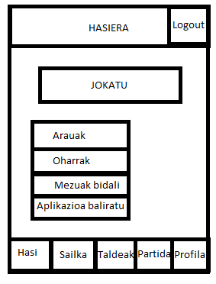
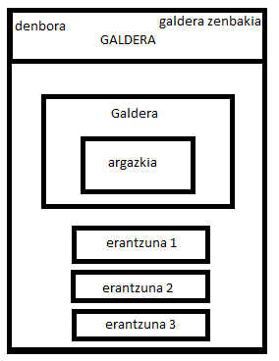
Maketazioa: Hasiera

Slide 3
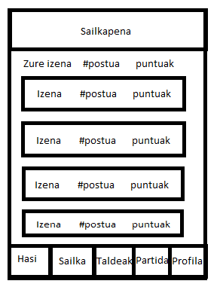
Maketazioa: Sailkapena
Sailkapenean hasieran zure izena, postua eta puntuak ageri dira.
Azpian besteen izena, postua eta puntuak ageri dira
Lehenengo hirurak nabarmedurik daude lauki bereziekin

Slide 4
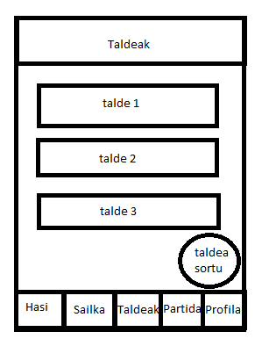
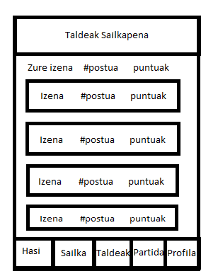
Maketazioa: Taldeak

Slide 5
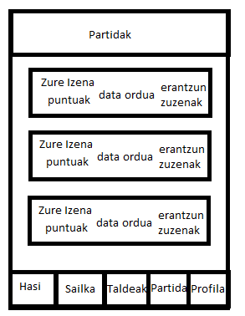
Maketazioa: Partidak
Bertan egindako partidak ageri dira, dagokion datuekin

Slide 6
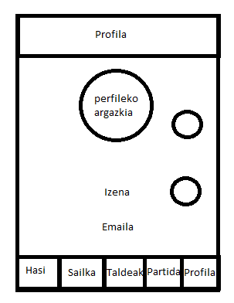
Argazkia editatu
Izena aldatu

Slide 7
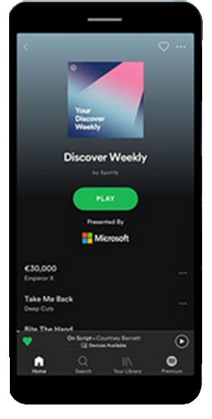
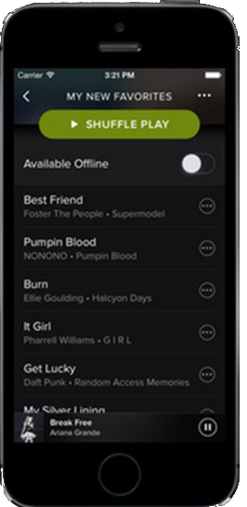
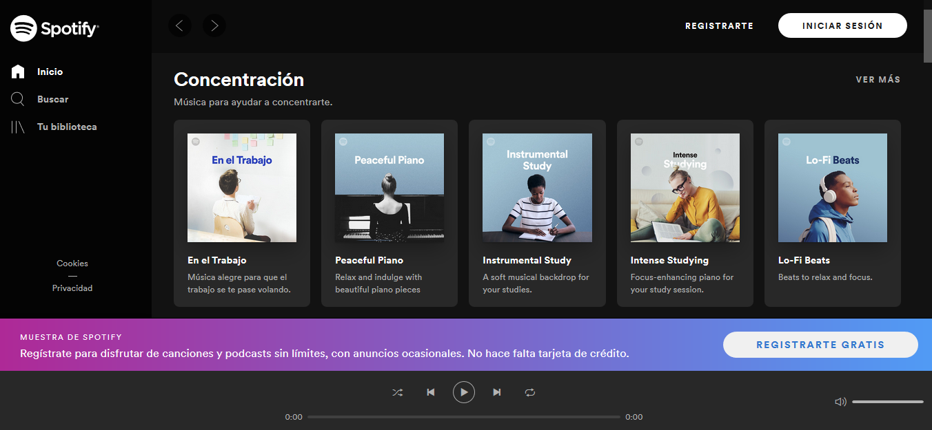
Garapena
Aplikazioaren estetika modan dagoen beste aplikazioetan inspiratuz egin genuen.

Slide 8
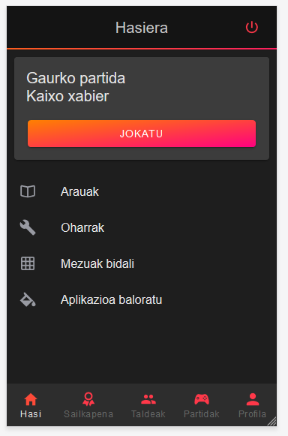
Hasiera
Jokatu, logeatu eta erregistratu aukera nagusiak.
Kolore ilun eta argien kontraste aberatsa.
Estetika modernoa.

Slide 9
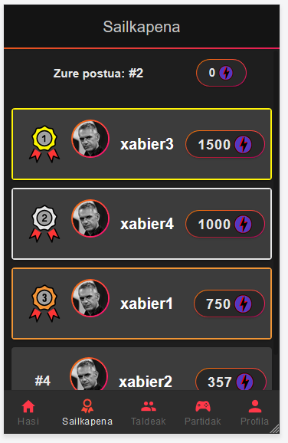
Sailkapena
Erabiltzaileen lista bakoitzak bere puntuekin
Puntuen arabera sailkatuta
Lehenengo, bigarren eta hirugarren postuak nabarmenduta

Slide 10




Sailkapena
Sailkapeneko postua obeto nabarmentzeko hiru ikono sortu genituen bakoitza dagokion postuarekin.
Baita ere puntuen ikono bat sortu genuen hauek obeto adierazteko.

Slide 11
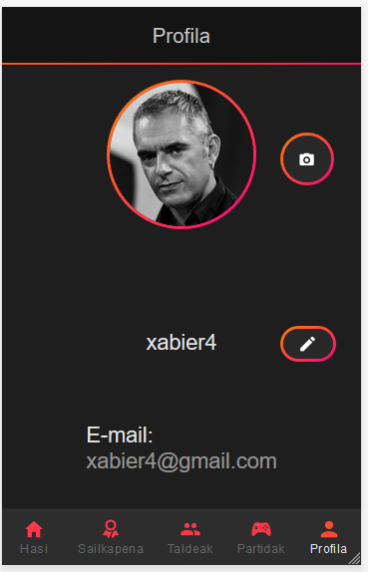
Profila
Modako profil estruktura edukitzea
Argazkia, izena eta emaila edukitea
Igotzeko eta editattzeko aukerak izatea.

Slide 12
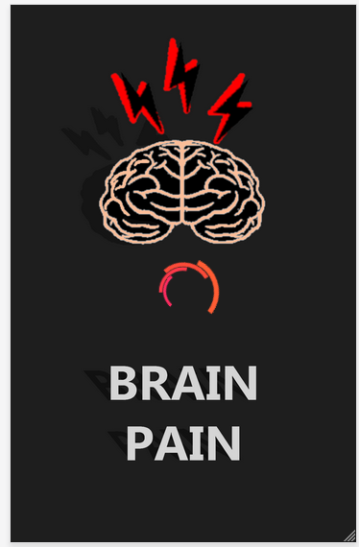
Kargatze pantaila
Logoa eta izenburua edukitzea.
Kargatze animazio bat izatea.
Atzera kontu bat edukitzea.

Slide 13

Logoa
Hasieran honako logo hau diseinatu genuen.
Aurreko logoa oso ondo gelditzen ez zenez logo berria diseinatu genuen.

Slide 14

Goiburuko Ikonoa
Hemen gohiburuko ikonoaren transizioa daukagu, hasieratik bukaerara.
Azkenik gohiburuko ikonoa honela jartzea erabaki genuen ikuzteko errazagoa delako.

Slide 15
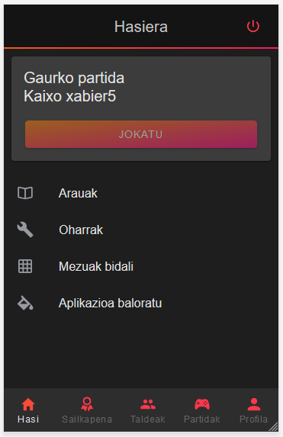
Erabilgarritasuna
-Kolore ilun eta argien artean kontraset handia.
-Kolore eta letra argiak.
-Estruktura estandarrak mantendu.
-Bizkorra eta intuitiboa.

Slide 16
Irisgarritasuna
-Estetika Modernoa.
-Kolore garbiak.
-Koloreen kontraste ona.
-Letra mota esaguratxuena.

